Slide 1
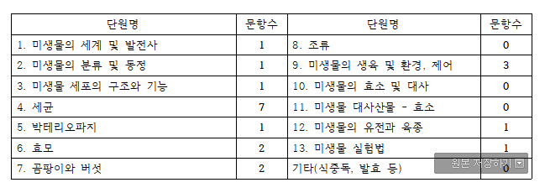
식품미생물학 총평 간단하게 남깁니다
1. 전체적인 난이도를 상중하로 구분했을 때,「중」이나 「중하」 정도로 생각됩니다.
대체적으로 지문이 길지 않았고, 우리가 공부한 내용에서 모두 출제되었기 때문에 수험생 여러분들이 큰 어려움 없이 정답을 찾아갔으리라 생각됩니다.
2. 세균파트가 7문항으로 가장 많이 출제되었고, 미생물의 생육 및 환경파트가 3문항, 효모와 곰팡이 파트가 각각 2문항씩 출제되었습니다. 미생물학자와 명명법, 배지 등 다른 파트에서 1문항씩 출제되었습니다.
3. 기출문제를 통해 여러번 복습해 온 선택배지, 미생물 명명법, 세대수 산출, 최확수법, 생육에 영향을 주는 외적인자 등이 출제​되어 쉽게 문제를 해결했을 것이고. 특히 특별반에서 공부한 편모의 주화성이나 실전모의고사에 추가 설명해 준 비피더스 문제가 출제되어 빠르게 정답을 맞췄을 것으로 생각됩니다.
그동안 어려운 식품미생물학 공부하느라 정말 힘들었었는데, 문제를 술~술~ 풀어가는 기쁨을 느낄수 있었지 않았나 생각해봅니다~ 정말 고생많았어요!!

